Slide 1
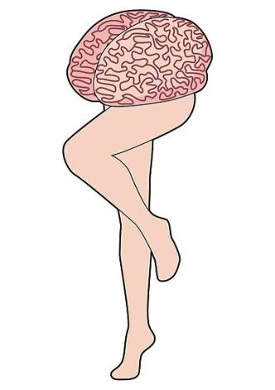
Sexy Brains Team

Slide 2
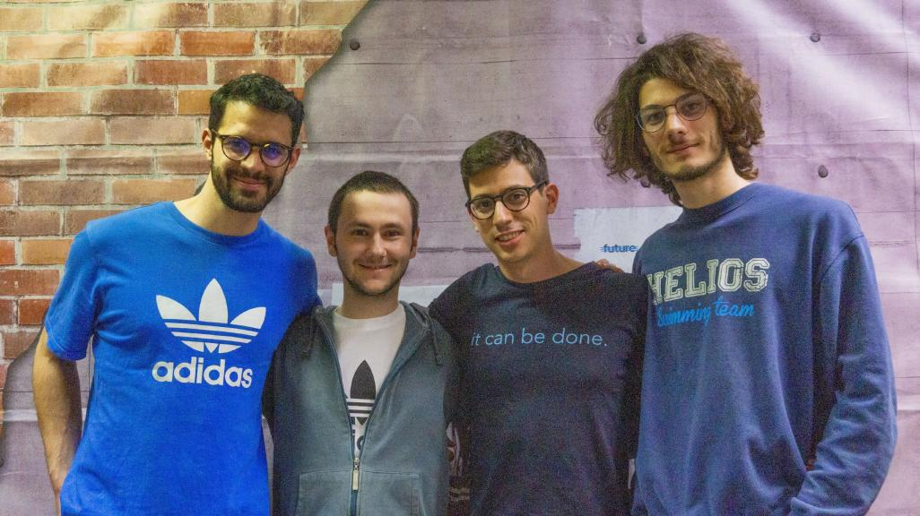
Rafa Javi Roberto Manu
Notes:
Names
Degree Jobs

Slide 3
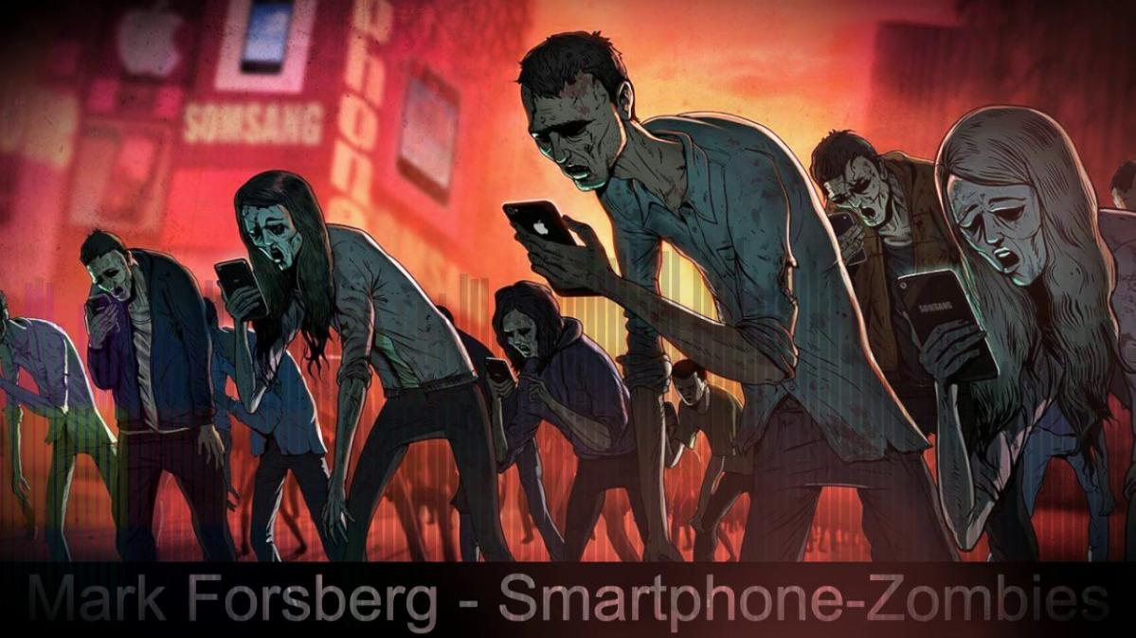
Notes:
Antes de presentarnos nuestro proyecto, me guestaría nombraros dos estadísticas.
1. El 48% de los jóvenes que pasan más de cinco horas al día conecados al móvil ha sufrido depresión, aislamiento o tendencias suicidas, según un estudio presentado en Washington
2. Sedentarismo: "En el ámbito mundial, el 23% de los adultos y el 81% de los adolescentes en edad escolar no se mantienen suficientemente activos"
Sociedad futura negativa.
Individualizados.
Necesidad socializar -> tristeza y mundo caótico y sedentario.
De hecho, existen dos posturas bastante diferenciadas y antagónicas con respecto al uso de la tecnología, que podrían resumirse (burdamente) como (a) el avance tecnológico es bueno per se y debemos buscarlo a toda costa (huída hacia delante), y (b) el avance tecnológico es malo per se y deberíamos quedarnos con la tecnología como está (ludismo).
Todos los teckies que estamos aquí, tanto participantes como miembros del jurado sois unos grandes enamorados de la técnica: smartphones, smartwatches y cualquier tipo de gadget llama vuestra atención y os atrae como la luz a los insectos.
la tecnología está deshumanizando al ser humano, que nos está robando nuestra esencia, y que estamos pasando nuestra inteligencia, nuestro ser, a estos dispositivos mal llamados “Smart”.
Vivimos inmersos en la tecnología y esto hace que nos estemos alejando de nuestra propia naturaleza y hayan surgido nuevas enfermedades, que son, al fin y al cabo, trastornos psicológicos: el síndrome de la llamada imaginaria, la nomofobia (ser incapaz de salir de casa sin el teléfono), la depresión de Facebook cuando bajan los comentarios en tu muro, el efecto Google por el que todo lo terminamos buscando en este buscador, el síndrome del “doble check” que nos crea un estado de ansiedad cuando no nos contestan por WhtasApp o la simple dependencia a Internet, a los juegos online, etc. No nos inventamos nada, todo esto existe e incluso existen clínicas y tratamientos para ello.
https://www.nobbot.com/redes/neoludita-mis-actos-me-conocereis/
Sabemos lo que estáis pensando: “No puedes luchar contra el progreso”. Pero no es eso lo que pretendemos. Decía Ortega que la técnica es lo que nos hace humanos, lo que nos aleja de los animales, y algunos lo han identificado con fabricar herramientas, pero no es así. Evolucionar no es coger una piedra y utilizarla para tallar, evolucionar es pensar en cómo utilizar esa piedra, imaginar qué podemos hacer con ella y crear.

Slide 4
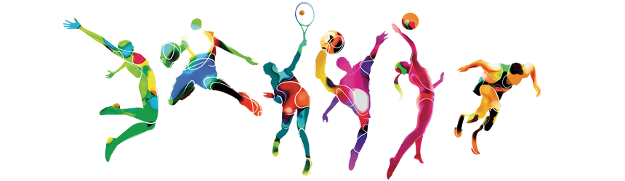
Notes:
Visión positiva.
Lo que nosotros predicamos es que la tecnología no es buena ni mala, depende del uso que le demos como sociedad.
Podemos utilizar herramientas pero que no resulten alienantes, que ayuden a la sociedad y que aporten valor, y esa es nuetra misión.
Fomentar relaciones sociales por medio del deporte y ayudándonos de la tecnología. conectar a la ciudad a través del deporte.
Para luchar contra el sedentarismo, socializar más y hacer más deporte.
3 Values: lAdidas el líder en llevar el deporte a la población.
Clanes de ciudad para deporte.
Deporte: sensaciones positivas. Asociar con bienestar y placer.
Experience user….
Acumulación de emociones positivas. Grado de felicidad.
¿Cómo se ha promovido hasta ahora el deporte?

Slide 5
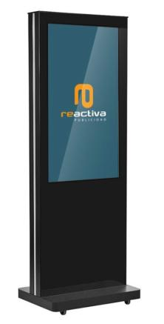
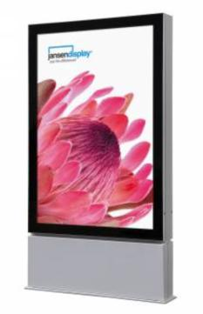


Poster Poster + LED Pantallas dinámicas
Notes:
Evolucíon displays.
Cartel
cartel con luz
Cartel dinamico, normalmente con un Windows XP desactualizado.
¿Y creéis que nosotros vamos a usar alguno de estos tres estando en una hackathon de tecnología? Efectivamente, no vamos a usar los medios tradicionales, si no que hemos creado su sucesor.

Slide 6
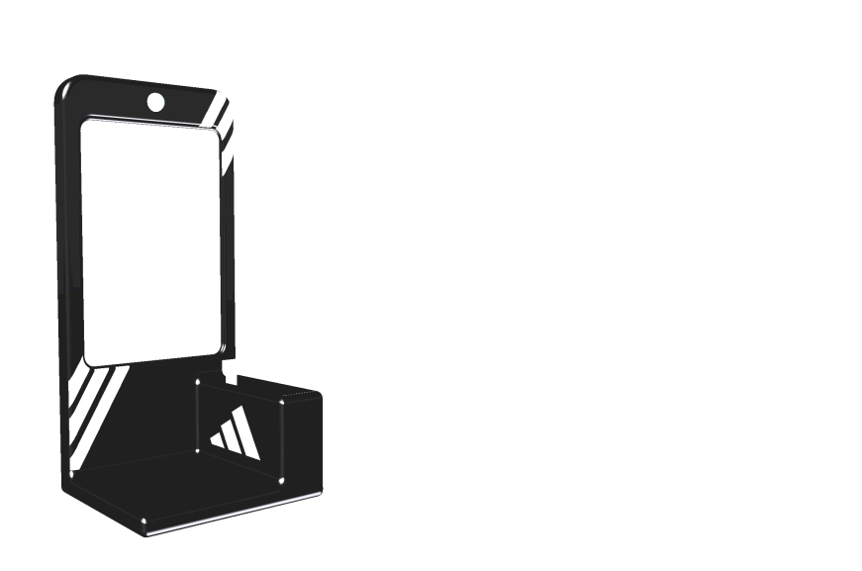
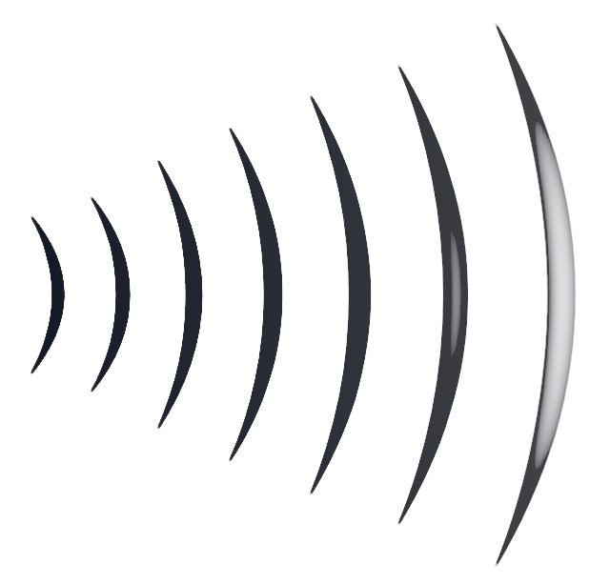


Future AdSport display 5G
Notes:
Os presentamos a AdSport 5G
Pantallas inteligentes 5G con cámara integrada con reconocimiento facial y análisis de consumo.
Analiza la atención
Deporte: sensaciones positivas. Asociar con bienestar y placer.
Por qué usar este cartel Smart promover más deporte según intereses - >
El evento correcdto a la persona correcdta. Por ejemplo 18 años, basket. Juega mucho en este barrio.
Experiencias divertidas, engagement, dispositivos alrededor del mundo se están volviedno digital, conectados e inteligentes.
Gracias al track somos capaces dee proveer servicios a los clientes en tiempo real. Combinando la capacidades de la tecnología in experiencias que te vinculan e te hacen intereactuar de una forma divertida con los usuarios.
Y crear y distribuidor publicidad y conectido altamente efectiva
Con el reconocimiento de caras (face recognition) podemos generar perfiles de “viewers” de las persona qeue stá de pie en frente de la cámara. Mujer, hombre, edad, cuánto timpoe ha esto mirando la pantalla, etc. Y según esta información, una slida, un evento o una oferta puede ser instantáneamente mostrada en el token.

Slide 7
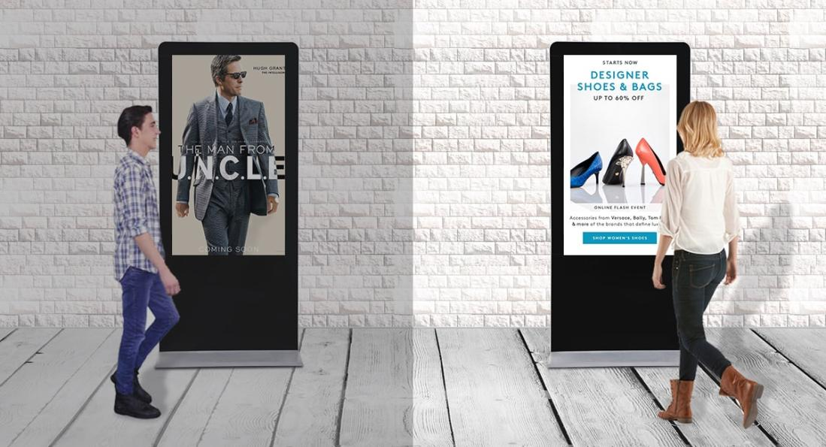

Notes:
Por ejemplo, demo:
Mujer ve token y sale un evento concreto
Con toda esgta información de los observadores, métricas y datos, podemos ver reportespara hacer estudios, y puedes crear contenidos, anuncios o eventos acordes con la base de batos e intereses de la zona
Por lo que la pantalla puede instantáneamente mostrar información/contenido en base a la persona que está en frente de la pantalla en ese momento concreto.
Esta mejora para el mundo del marketing es remarcablemente efectiva, porque eres capaz de mostrar anuncios segmenteados en tiempo real, en contenido correcto para el usuario correcto.
No se puede ser más preciso que eswto.
Technology outofthebox ready to use it!
Acumulación de emociones positivas.

Slide 8
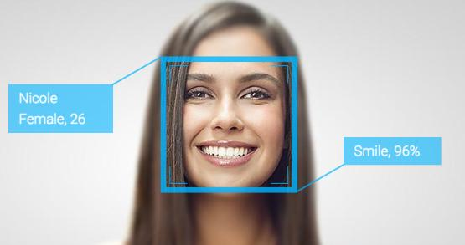
Notes:
Pantallas inteligetnes 5G

Slide 9
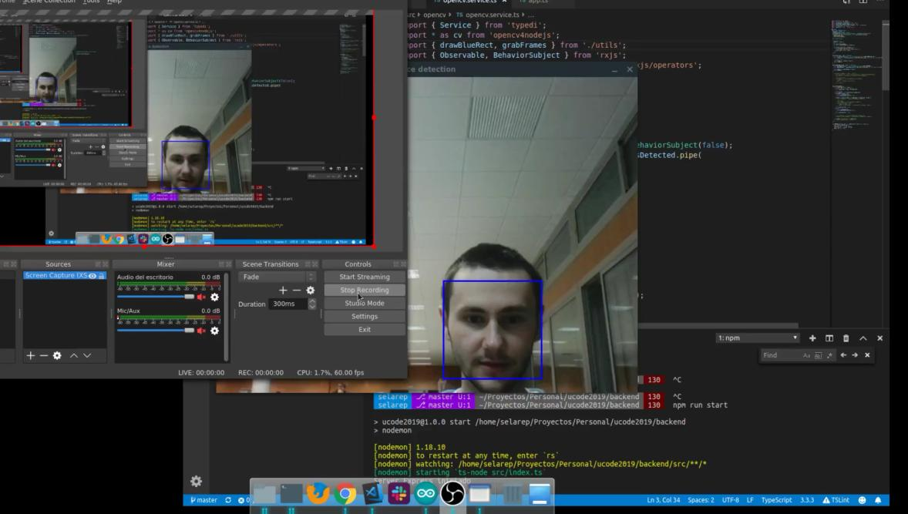

Slide 10
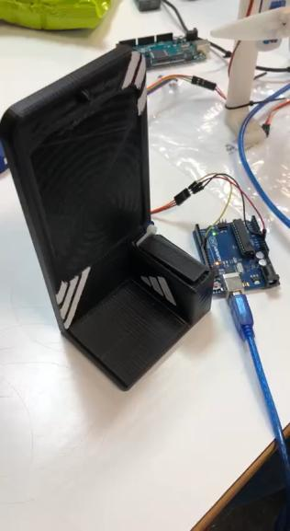

Slide 11
Future AdSport display 5G

Slide 12
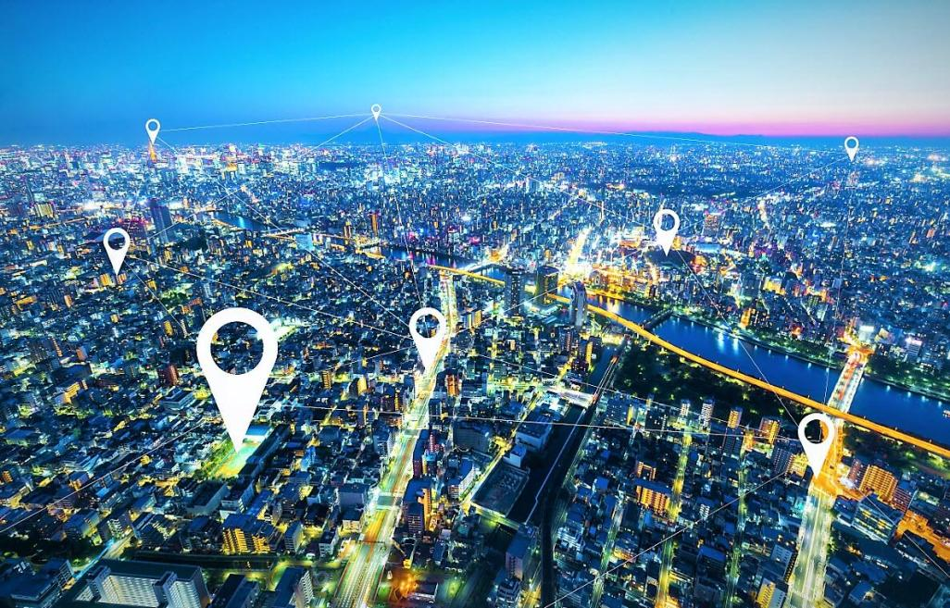
Notes:
Como varias tiendas de adidas o incluso varias tiendas de deporte distirbuidas por la ciudad tendrán nuestro sistema,
Valor de los datos
Cuanto antes sepa en qué se interesa la gente puedo reaccionar antes, enviar antes los productos.

Slide 13
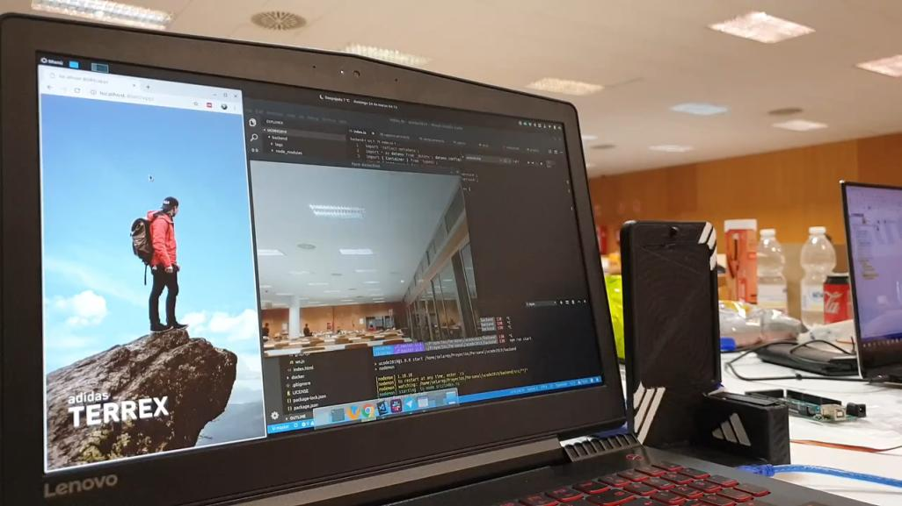

Slide 14




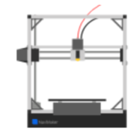

Notes:
Opencv reconocimiento imagen
Conectado con backend en node js con typscript
iOT: arduino, conectado con la aplicación node por el puerto serie
Diseño e impresión 3D
WEB: Html, css y javascript
powerpoint

Slide 15
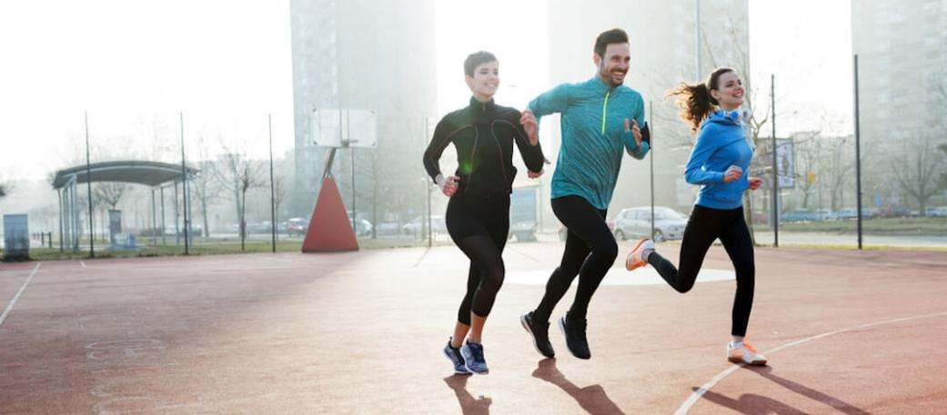
Great final
Notes:
Opensource
Collaboración entre todos nosotros
Un proyecto real, tecnología innovadora podrían ser los líderes en darle utilidad, no solo para hacer negocio si no también para seguir fomentando los valores de hacer deporte y así mejorar la salud y calidad de vida de las personas.
Name all the things they valorate
Innovate. Real business aplication, etdc.

Slide 18
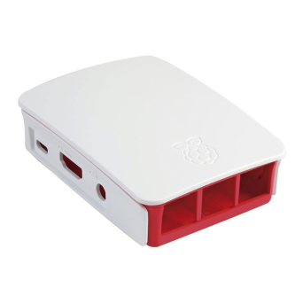

Notes:
THE STORY
FOCUS
VALUE
DEMO
Q&A
Introduction – What is the setting
Rising Action – What is happening
Turning point – Where does it become actionable
Falling Action – What is the outcome
Resolution – How it ends
BE CONCISE
WHAT DID YOU DO?
WHAT IS THE VALUE?
HOW IS IT DIFFERENT?
WHY DOES IT MATTER?
WHO DOES IT IMPACT?
WHERE IS THE BUSINESS OPORTUNITY?

Slide 19
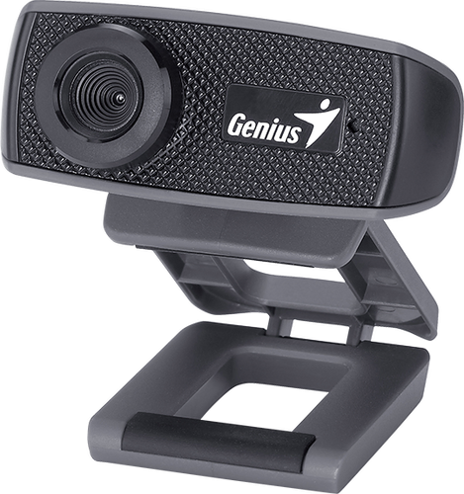

Slide 20
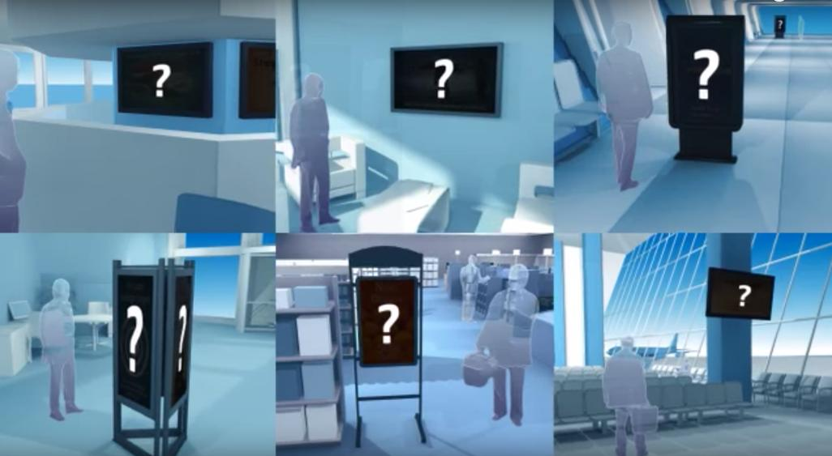
Notes:
Que todos los asociaciones o tiendas de deporte podrían comprar el dispositivo de Adidas que compartan los valore sde Adidas y puedan fomentar el deporte.
Captar la atención y mostrar eventos o productos relacionados.

Slide 21
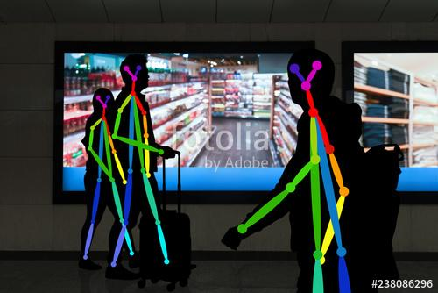

Slide 22
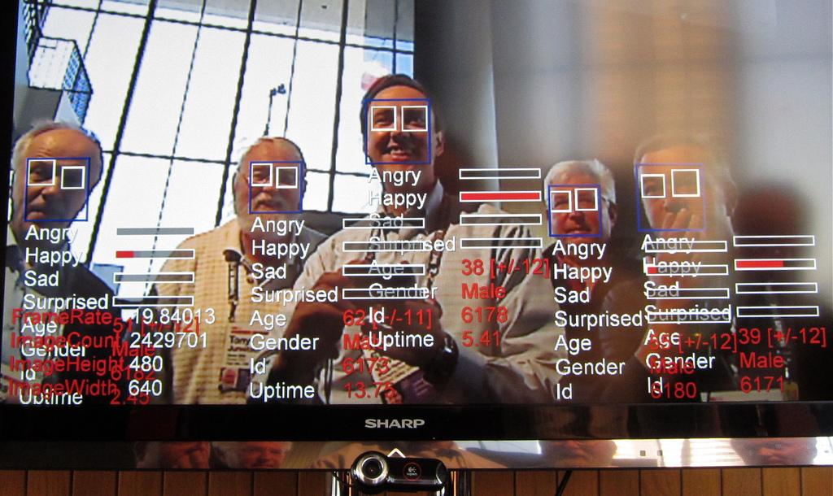

Slide 23
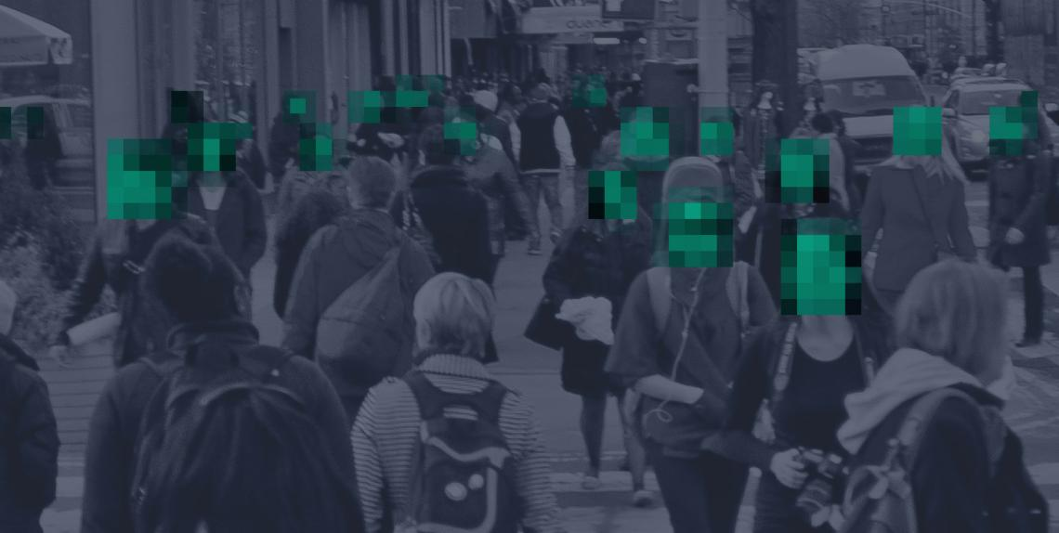
Notes:
Si no hay tiempo quitarlo y ponerlo en el apartado de preguntas.

Slide 24
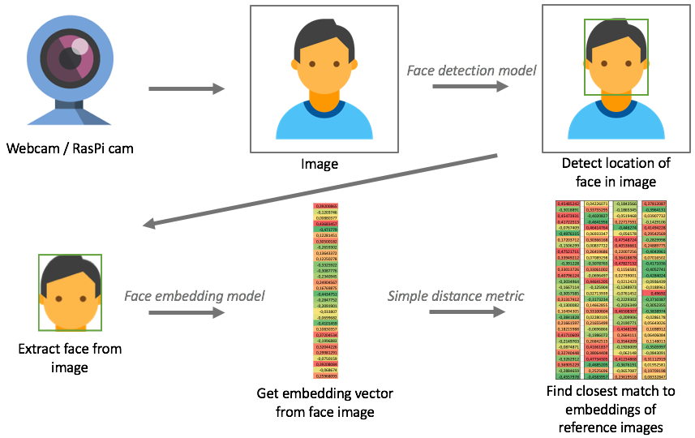
Notes:
Control basado en evento
Kafak

